Slide 1

Romeo ILIE – IT Specialist

Slide 2
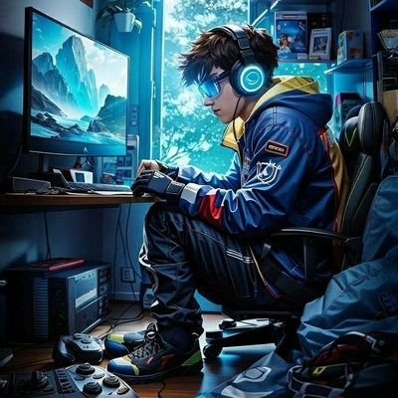
Profilul candidatului
Un candidat ideal pentru un post de tehnician IT trebuie să aibă calități tehnice, cum ar fi cunoștințe de bază despre tehnologie și rezolvarea problemelor, precum și calități interpersonale, precum bune abilități de comunicare, organizare, responsabilitate și adaptabilitate. De asemenea, este importantă orientarea către soluții și capacitatea de a lucra în echipă.

Slide 3

Calități tehnice și de rezolvare a problemelor
• Cunoștințe de bază IT: Abilități solide cu sisteme de operare (Windows, de exemplu), pachete software (Office) și hardware.
• Rezolvarea problemelor: Capacitatea de a diagnostica și rezolva problemele tehnice în mod eficient.
• Orientare către soluții: Nu este suficient să urmezi pași; un candidat bun găsește și aplică soluții noi, fără a repeta automat acțiuni.
• Certificari: Este optim să fi parcurs cursurile și obținut certificarea pe minim un sistem de rețele dedicat (ex. Cisco)

Slide 4

Calități interpersonale și de comunicare
• Comunicare eficientă: Abilitatea de a explica probleme tehnice complexe într-un limbaj accesibil, atât verbal, cât și în scris.
• Abilități de ascultare: Capacitatea de a înțelege cu adevărat problemele raportate de utilizatori.
• Empatie: Capacitatea de a înțelege și a te pune în locul clientului sau colegului care are nevoie de ajutor.

Slide 5

Calități organizatorice și personale
• Responsabilitate și seriozitate: Indispensabile pentru a te asigura că sarcinile sunt îndeplinite corect și că informațiile sunt introduse cu precizie.
• Organizare și gestionarea timpului: Abilitatea de a prioritiza sarcinile și de a gestiona eficient timpul, mai ales în condiții de presiune sau cu multiple sarcini simultan.
• Adaptabilitate: Flexibilitatea de a te adapta rapid la noi tehnologii sau la schimbările din mediul de lucru.
• Spirit de echipă: Abilitatea de a colabora eficient cu colegii pentru a atinge obiective comune.

Slide 6
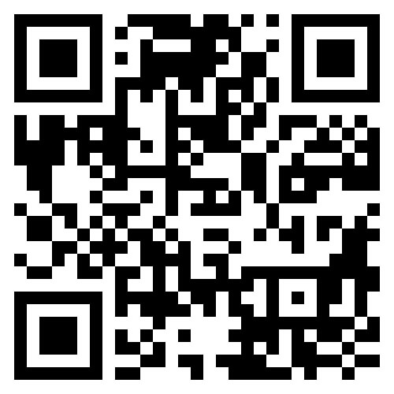
SCAN THE QR CODE
TO DISCOVER
PRACTIC@UOC
https://practic.univ-ovidius.ro/
practic@365.univ-ovidius.ro

